Slide 1
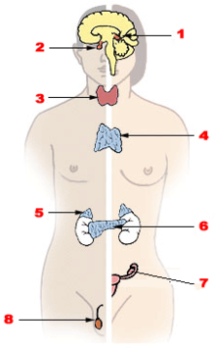
Hormoonklieren = endocriene klieren
Hormoonklieren: geven hormonen direct af aan het bloed = interne secretie
Hormonen alleen werkzaam in doelwitorganen
Hormoonspiegel → concentratie hormonen in bloed
Doelwitorganen reageren op hormoonspiegel

Slide 2
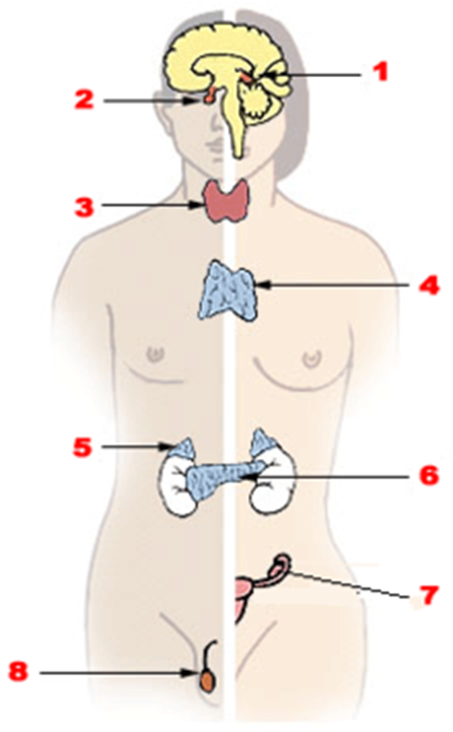
Hormoonklieren
1. Hypothalamus
2. Hypofyse
3. Schildklier
4. Zwezerik
5. Bijnieren
6. Eilandjes van Langerhans
7. Eierstok
8. Teelbal

Slide 3
HYPOTHALAMUS

Slide 4
HYPOTHALAMUS
Werkt op 2 ,manieren:
1. Bepaalde zenuwcellen produceren hormonen zoals: ADH (anti-diuretisch hormoon) en Oxytocine
Wordt neurosecretie genoemd
Zij worden opgeslagen in de hypofyse en aan het bloed gegeven indien nodig

Slide 5
HYPOTHALAMUS
2. Bepaalde cellen in de hypothalamus maken hormonen die via zenuwceluitlopers naar de hypofyse worden vervoerd
Dat zijn: releasing hormonen (stimulerende invloed op de hypofyse
En inhibiting hormonen (remmende werking op de hypofyse

Slide 6
HYPOTHALAMUS
Vanwege de grote invloed die de hypothalamus op de werking van de hypofyse uitoefent, spreek je het hypothalamus-hypofyse-systeem.

Slide 7
ADH – anti-diuretisch hormoon
Anti-Diuretisch Hormoon (ADH) wordt aangemaakt wanneer osmosensoren in de hypothalamus een te hoge osmotische waarde van het bloed registreren.
Een te hoge osmotische waarde kan het gevolg zijn van een te hoog zoutgehalte of een te laag watergehalte in het bloed.
Anti-diuretisch hormoon is werkzaam in de nieren (de nieren zijn dus de doelwitorganen). Het hormoon veroorzaakt een verminderde waterafscheiding door de nieren. Het gevolg is dat er meer water in het bloed blijft, waardoor de osmotische waarde weer kan dalen.

Slide 8
Wat kan er fout gaan?
ATLEET IN PROBLEMEN VOCHTGEBREK
https://www.youtube.com/watch?v=8ceoSotrLpc Ethiopische atleet
https://www.youtube.com/watch?v=zUPadKgtYHw Canberra Marathon

Slide 9
OXYTOCINE
Het hormoon oxytocine wordt het eind van de zwangerschap aangemaakt. Het veroorzaakt samentrekkingen van glad spierweefsel, vooral in de baarmoederwand
Oxytocine bevordert ook de samentrekkingen van het gladde spierweefsel in de melkklieren van de borsten.
Oxytocine werkt ook in op het brein, het versterkt de band tussen de moeder en het kind en bevordert verzorgend gedrag

Slide 10
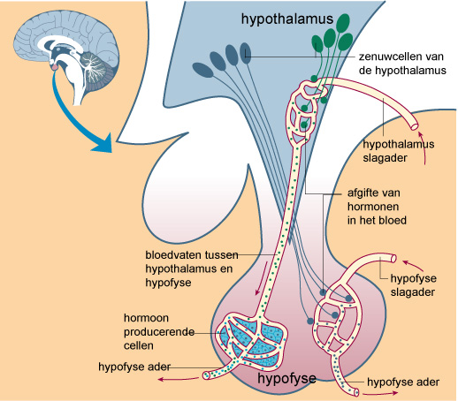
HYPOFYSE
De hypofyse is een
kleine hormoonklier,
die aan een dun
steeltje onder aan
de hypothalamus
hangt.
Het orgaantje bestaat
uit twee delen:
de hypofyse-voorkwab en
de hypfyse-achterkwab

Slide 11
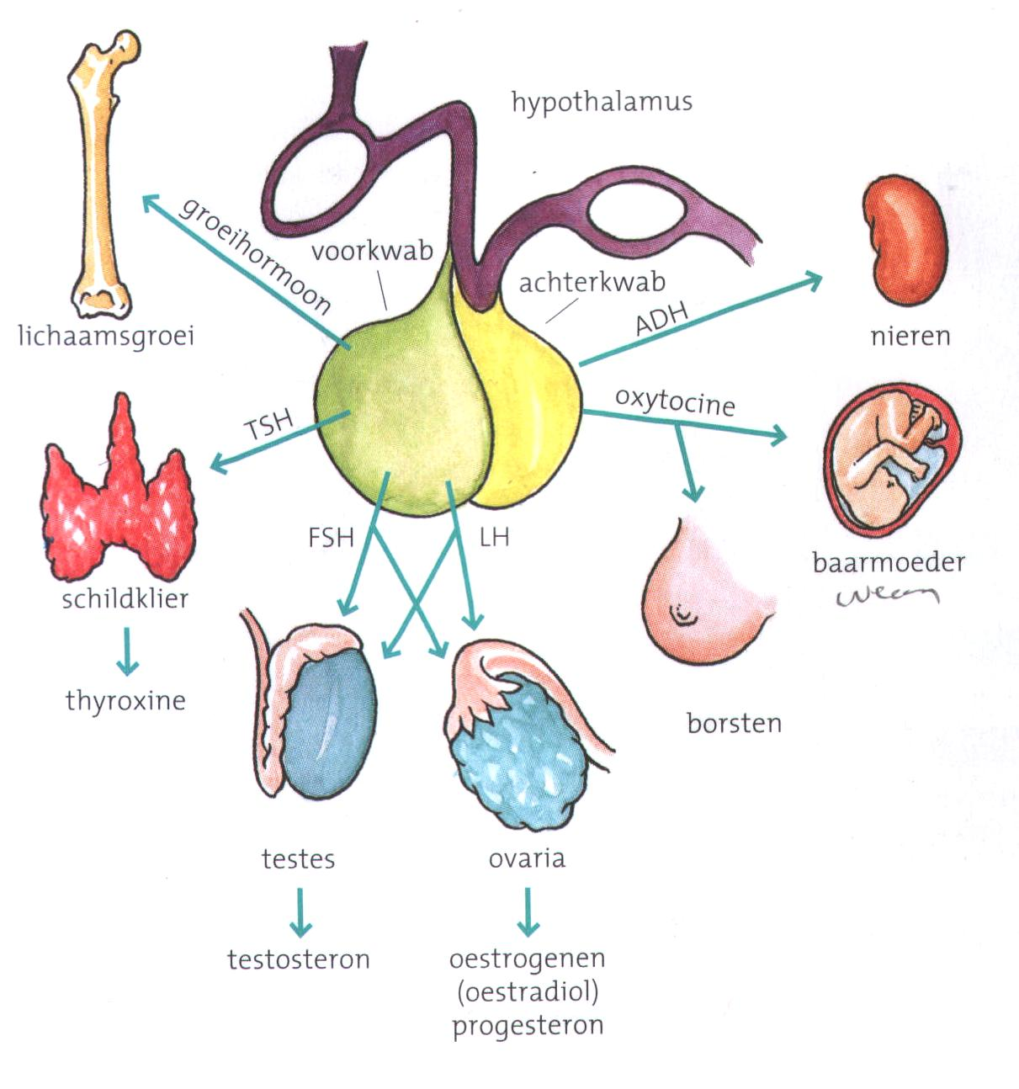
Hypofyse
Produceert hormonen die de werking van andere hormoonklieren beinvloeden.

Slide 12
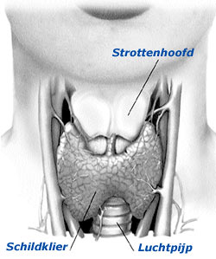
Schildklier
Aangestuurd door TSH = thyroïd stimulerend hormoon (hypothalamus)
Produceert thyroxine: stofwisseling, ontwikkeling en groei
Dwerggroei: te weinig thyroxine
Struma: groei schildklier door gebrek aan thyroxine
Thyroxine remt TSH: negatieve terugkoppeling

Slide 13
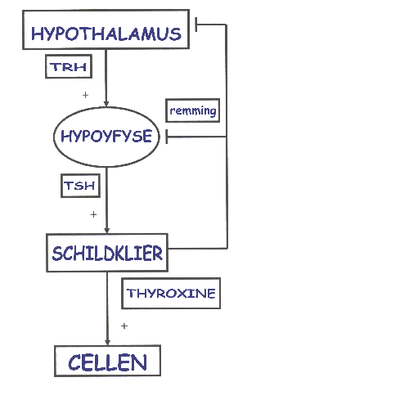
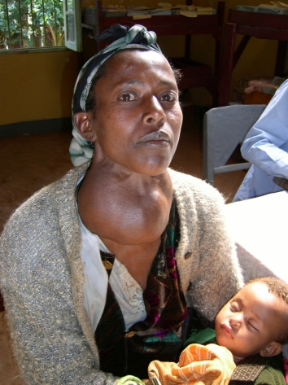
Schildklier
Stimuleert de stofwisseling, groei en ontwikkeling.
Bij Jood tekort ontstaat Struma.
Animatie Bioplek schildklier

Slide 14
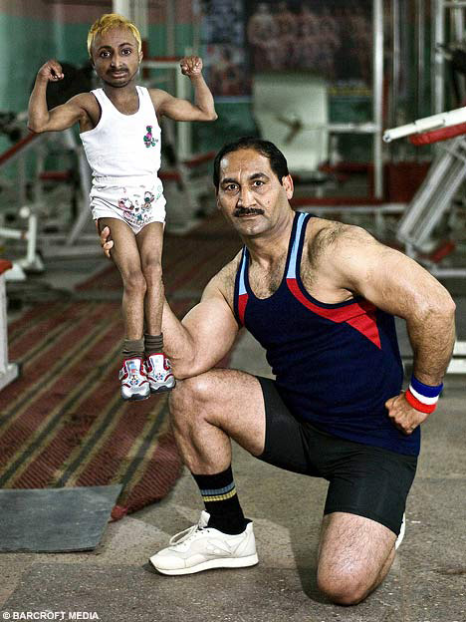
Te weinig thyroxine?

Slide 15
SPIJSVERTERINGSHORMONEN
Spijsverteringshormonen worden geproduceerd door de alvleesklier, de maagwand, de darmwand
Zij beïnvloeden de spijsvertering
GASTRINE uit de maag stimuleert maagsapproductie wanneer er voedsel in de maag komt
De wand van de 12-vingerige darm produceert SECRETINE
Dit hormoon stimuleert de lever tot productie gal
Dit hormoon stimuleert ook alvleesklier tot productie natriumwaterstofcarbonaat (NaHCO₃)
Hierdoor stijgt de pH in 12-vingerige darm
Cholecystokinine afgegeven door 12-vingerige darm
Stimuleert galblaas tot afgifte gal
Stimuleert alvleesklier tot afgifte enzymen
Zie schema volgende dia

Slide 16
SPIJSVERTERINGSHORMONEN SCHEMATISCHE WEERGAVE

Slide 17
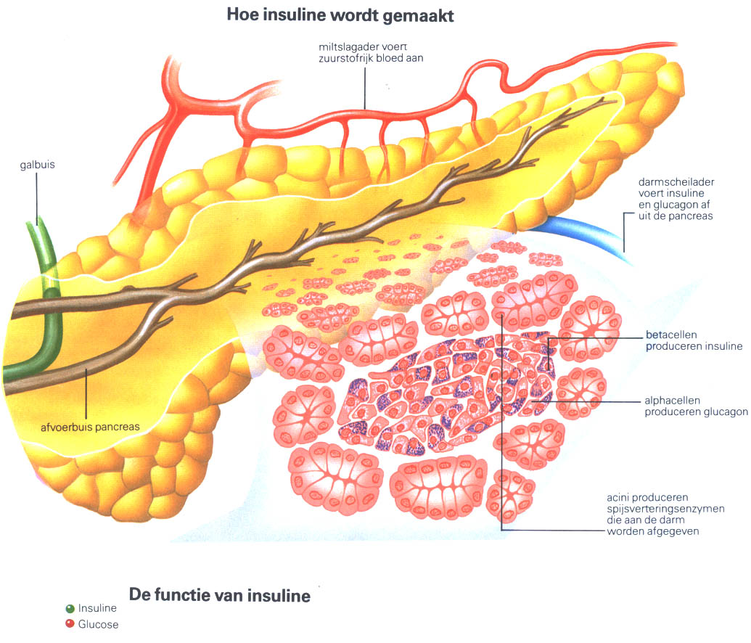
Eilandjes van Langerhans
Liggen in de alvleesklier
Produceren insuline en glucagon
Insuline: zet glucose om in glycogeen
Glucagon: zet glycogeen om in glucose
Resultaat: stabiele bloedsuikerspiegel

Slide 18
ALVLEESKLIER EN EILANDJES VAN LANGERHANS
Alvleesklier (a) en (b) uitvergroot de eilandjes van Langerhans
1=twaalfvingerige darm 2=alvleesklier 3=alvleesklierbuis (mondt uit in de twaalfvingerige darm) 4=cellen die alvleessap produceren (spijsvertering) 5=afvoergang van alvleessap (mondt uit in alvleesklierbuis) 6=eilandjes van Langerhans 7=bloedvat 8=glucagon producerende cellen 9=insuline producerende cellen

Slide 19
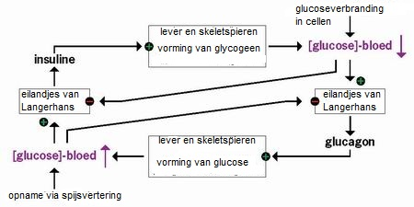
Eilandjes van Langerhans
Insuline en glucagon worden geproduceerd op basis van bloedsuikerspiegel (gemiddeld 0,1%)
Teveel glucose: insuline & Te weinig glucose: glucagon → Proces van terugkoppeling

Slide 20
INSULINE EN GLUCAGON: wat gebeurt dan?
Insuline:
1. Levercellen nemen glucose op uit bloed
2. Spiercellen nemen glucose op uit bloed
3. Extra opname glucose in de lichaamscellen
Glucagon:
1. Levercellen zetten glycogeen om in glucose
en geven dat af aan het bloed
2. Spiercellen zeten glycogeen om in glucose
voor de dissimilatie in de cellen zelf

Slide 21
Insuline
Animatie Bioplek insuline-glucagon

Slide 22
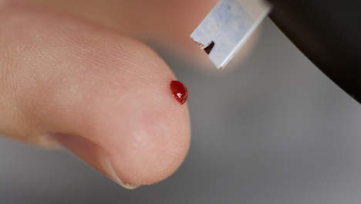
Diabetes
Bij te lage productie van insuline stijgt de concentratie glucose in het bloed
Boven de 0,16% gaan de nieren glucose uitscheiden → diagnose suikerziekte
Patiënten moeten zichzelf dan insuline toedienen

Slide 23
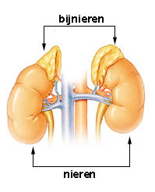
Bijniermerg produceert adrenaline
Bij woede, angst of schrik: adrenaline
Kortdurende werking
Glucosegehalte stijgt
Hartslag stijgt
Ademfrequentie stijgt
Bloedvaten verwijd
Verteringsorganen geremd
→ handelen onder grote spanning
Bijnieren

Slide 24
BIJNIEREN Boven op elke nier ligt de bijnier. De naam van deze hormoonklier duidt op de ligging, niet op de functie: het is niet een ‘hulpnier' of iets dergelijks.

Slide 25
BIJNIEREN
Bestaat uit 2 lagen:
1. bijniermerg (binnenin) Produceert: Adrenaline
2. bijnierschors (buitenlaag) Produceert: Cortison
Functie(s):
Glycogeen omzetten in glucose
Direct brandstof beschikbaar voor cellen
Hart gaat sneller en krachtiger kloppen
Bloeddruk stijgt
Bloedvaten worden wijder (meer bloed naar spieren)
Minder bloed op plaatsen waar het niet nodig is (“wit van
schrik”)

